Slide 1
KHỞI ĐỘNG

Slide 2
https://www.youtube.com/watch?v=SSnGmHUvmCg
Bài hát “Đất nước trọn niềm vui” của nhạc sĩ Hoàng Hà có đoạn:
“Hội toàn thắng náo nức đất nước
Ta muốn bay lên, say ngắm sông núi hiên ngang
Ta muốn reo vang, hát ca muôn đời Việt Nam
Tổ quốc anh hùng!
Ôi quê hương dẫu bao lần giặc phá điêu tàn mà vẫn ngoan cường
Giành một ngày toàn thắng
Đẹp quá!
Em hãy cho biết lời bài hát thể hiện truyền thống nào của dân tộc Việt Nam.

Slide 3
0368218377
Tiết 1,2,3. BÀI 1:
TỰ HÀO VỀ TRUYỀN THỐNG
DÂN TỘC VIỆT NAM
(3 tiết)

Slide 4
1. Một số truyền thống dân tộc và giá trị của truyền thống dân tộc Việt Nam
Em hãy đọc thông tin và trả lời câu hỏi/sgk/t5,6
Notes:
THU NGUYỄN 0368218377

Slide 5
a. Thông tin 1: Truyền thống yêu nước, chống giặc ngoại xâm của dân tộc Việt Nam.
Giá trị của truyền thống:
* Yêu nước là truyền thống quý báu của dân tộc ta. Truyền thống yêu nước đã tiếp thêm sức mạnh, hun đúc lòng can đảm, sự kiên cường, chịu khó của cả dân tộc, đoàn kết chống giặc ngoại xâm.
* Nhờ đó mà chúng ta có được độc lập, tự do, được sống trong đất nước hoà bình và phát triển như ngày nay.

Slide 6
Thông tin 2: Truyền thống hiếu học.
Giá trị của truyền thống:
* Bùi Xương Trạch đã kế thừa và phát huy truyền thống hiếu học của dân tộc Việt Nam.
* Truyền thống ấy đã mang lại cho cá nhân ông sự đỗ đạt, khoa bảng và làm quan, làm rạng danh cho dòng họ. Dân tộc ta có một vị quan vừa tài giỏi vừa tiết kiệm, liêm khiết.

Slide 7
Thông tin 3: Truyền thống nhân ái, yêu thương con người, “Lá lành đùm lá rách”.
Giá trị của truyền thống:
* Người VN luôn sẵn sàng giúp đỡ, chia sẻ, đùm bọc đồng bào trong lúc khó khăn, hoạn nạn. Mỗi dịp Tết đến, Xuân về, bà con lại cùng chung tay, hỗ trợ nhau để mọi người cùng có một cái Tết đầm ấm.
* Những người thương binh, gia đình liệt sĩ, bà mẹ VN anh hùng cũng luôn được Nhà nước và nhân dân chăm lo, thể hiện truyền thống “uống nước nhớ nguồn; “đền ơn đáp nghĩa” của dân tộc ta.

Slide 8
b. Những truyền thống khác là:
Truyền thống bất khuất
Truyền thống nhân nghĩa
Truyền thống tôn sư trọng đạo
Truyền thống hiếu thảo….

Slide 9
Giá trị của những truyền thống đó:
Truyền thống bất khuất, kiên chung chống giặc ngoại xâm: anh hùng Phan Đình Giót, anh hùng Bế Văn Đàn, chị Võ Thị Sáu … anh dũng hi sinh vì nền độc lập và hòa bình của dân tộc…ngày nay dù độc lập, ổn định, hòa bình nhưng vẫn còn những người lính hải đảo không quản ngày đêm canh giữ biển đảo quê hương. Chúng ta cần đồng lòng gìn giữ mảnh đất thiêng liêng, nơi những người anh hùng, liệt sĩ đã ngã xuống, tất cả đều vì vận mệnh của dân tộc.

Slide 10
Truyền thống nhân nghĩa: người anh hùng ngoài đời thật - anh Nguyễn Ngọc Mạnh đỡ được em bé 2 tuổi rơi từ tầng 12 của tòa nhà chung cư một cách thần kỳ. Bên cạnh đó, các hoạt động tình nguyện như “Điều ước cho em”, “Hành trình đỏ”, “Mái ấm yêu thương”,…ngày càng thu hút nhiều bạn trẻ tham gia, vận động và đóng góp cho chương trình. Truyền thống nhân nghĩa xuất phát từ chính tình người và tinh thần tương thân tương ái.

Slide 11
Truyền thống hiếu học: …những bạn nhỏ phải đi xa hàng cây số, vượt qua mấy con suối mới có thể tới trường học chữ. Hay như những bạn học còn rất trẻ làm rạng danh đất nước bằng những tấm huy chương trong các kỳ thi mang tầm cỡ quốc tế.

Slide 12
Truyền thống tôn sư trọng đạo: ngày Nhà giáo Việt Nam 20/11 để tôn vinh những “người lái đò”. Nhưng ngày nay, vấn đề đạo đức học đường đang ngày càng bị lên án và biến tướng bởi rất nhiều sự việc khác nhau. Chính vì vậy, chúng ta cần duy trì, gìn giữ và phát huy truyền thống tôn sư trọng đạo tốt đẹp này.
Truyền thống hiếu thảo: Việt Nam ta từ xưa đến nay luôn đặt chữ “hiếu” làm cốt lõi phát triển của một con người..…

Slide 13
Những truyền thống đó được thể hiện qua những thói quen được hình thành từ lâu đời. Nó bất biến trong suy nghĩ, nếp sống của nhiều đối tượng khác nhau như gia đình, tập thể, xã hội, tập đoàn lịch sử. Truyền thống còn được coi là những tư tưởng, tình cảm trong một cộng đồng nhất định, được hình thành trong quá khứ và mang lại những giá trị tốt đẹp. Truyền thống thường được lưu truyền từ đời này qua đời khác. Thế hệ sau có một phần trách nhiệm gìn giữ và phát huy những giá trị truyền thống do thế hệ cha ông đã để lại.
Truyền thống tốt đẹp của dân tộc là tổng hợp những giá trị tinh thần (hệ tư tưởng, tính cách, lối sống, cách ứng xử tốt đẹp ...) được hình thành trong quá trình lịch sử dựng nước và giữ nước và được truyền từ thế hệ này qua thế hệ khác.

Slide 14
Là sức mạnh và bản sắc riêng của Việt Nam trong quá trình hội nhập quốc tế.
phát triển của mỗi cá nhân
Giá trị của truyền thống dân tộc Việt Nam
nền tảng sẵn lòng tự hào, tự tôn, cho sự phát triển lành mạnh và hạnh phúc của mối người
nền tảng để xây dựng đất nước phát triển vững mạnh

Slide 15
- Dân tộc Việt Nam có nhiều truyền thống đáng tự hào như: TT yêu nước, đoàn kết, nhân nghĩa, cần cù, lao động, hiếu học, tôn sư trọng đạo, hiếu thảo, uống nước nhớ nguồn,....

Slide 16
- Truyền thống dân tộc góp phần tích cực vào quá trình phát triển của mỗi cá nhân, là nền tảng sẵn lòng tự hào, tự tôn, cho sự phát triển lành mạnh và hạnh phúc của mối người. Giá trị các truyền thống là nền tảng để xây dựng đất nước phát triển vững mạnh, là sức mạnh và bản sắc riêng của Việt Nam trong quá trình hội nhập quốc tế.

Slide 17
H. Em hãy liên hệ những truyền thống yêu nước, chống giặc ngoại xâm của quê hương em?
Notes:
THU NGUYỄN 0368218377

Slide 18
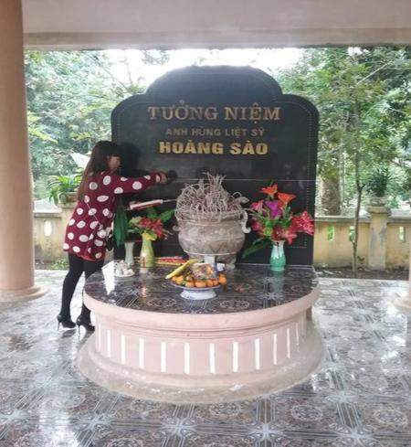

Slide 19
* Liệt sĩ Hoàng Sào, người dân tộc Tày, quê ở xã Tả Phời, thành phố Lào Cai. Tham gia cách mạng khi mới 20 tuổi, cùng đồng đội tuyên truyền xây dựng lực lượng vũ trang ở chiến khu cách mạng Cam Đường. Đồng chí Hoàng Sào đã anh dũng hy sinh ngày 13/12/1948, nhưng tên tuổi và tấm gương cao đẹp, xả thân vì cách mạng của người trai trẻ dân tộc Tày vùng quê hương cách mạng Cam Đường còn sống mãi với truyền thống cách mạng hào hùng của vùng núi tỉnh Lào Cai.
Notes:
THU NGUYỄN 0368218377

Slide 20
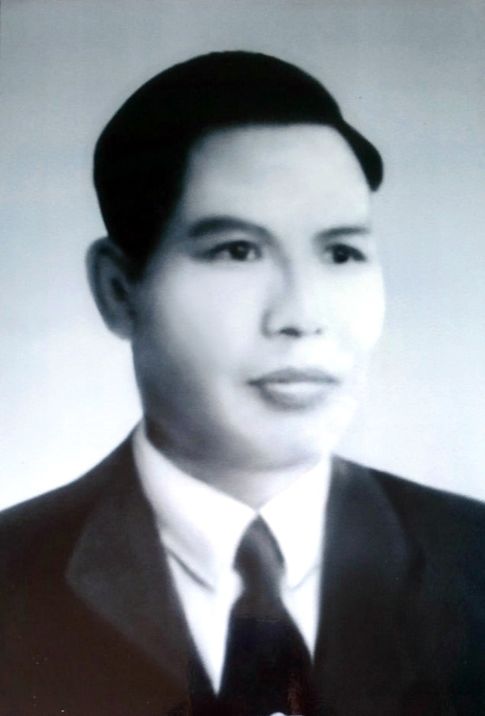
Đồng chí/liệt sĩ
Trần Kim Chiến

Slide 21
* Đồng chí Trần Kim Chiến, Phó Trưởng ty Công an tỉnh Lào Cai. Từ miền Bắc chi viện cho chiến trường đánh Mỹ cùng đồng đội vượt Trường Sơn vào chiến trường Nam Trung Bộ làm nhiệm vụ ở Ban Chỉ huy An ninh Khu. Ngày 13/8/1967, trong một lần xuống cơ sở làm nhiệm vụ, tổ công tác của đồng chí Trần Kim Chiến bị địch phát hiện, vây bắt. Đồng chí cùng đồng đội chống trả quyết liệt, diệt nhiều tên địch. Trước tình hình quá chênh lệch về lực lượng, đồng chí Trần Kim Chiến dũng cảm nhận nhiệm vụ ở lại đánh lạc hướng quân địch để đồng đội rút lui an toàn và đã hy sinh trong khi chiến đấu với kẻ thù.

Slide 22
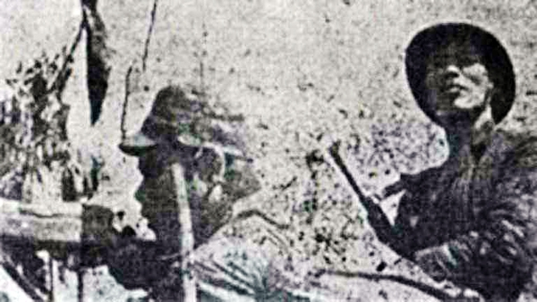
Liệt sỹ
Bùi Nguyên Khiết

Slide 23
*Nhà báo - nhà văn - liệt sỹ Bùi Nguyên Khiết là phóng viên chiến trường của Báo Hoàng Liên Sơn, cơ quan ngôn luận của Tỉnh ủy Hoàng Liên Sơn, hy sinh đúng ngày 17/2/1979 tại một cao điểm chiến đấu ở vùng biên giới xã Tả Ngải Chồ, huyện Mường Khương (tỉnh Hoàng Liên Sơn) khi đang cùng bộ đội địa phương và dân quân chiến đấu ngoan cường chống quân xâm lược, góp phần bảo vệ biên giới Tổ quốc. Tên liệt Bùi Nguyên Khiết được đặt cho đường phố nằm trên trục đường mới mở trên địa bàn khu đô thị mới Lào Cai - Cam Đường thuộc phường Bình Minh, thành phố Lào Cai.

Slide 24
H. Hãy lấy VD về các tấm gương về truyền thống yêu nước qua các thời kỳ chiến đấu và bảo vệ Tổ quốc?

Slide 25
Anh hùng Phan Đình Giót

Slide 26
*Anh hùng Phan Đình Giót: sinh năm 1922 ở Hà Tĩnh. Kháng chiến chống Pháp bùng nổ, anh xin tham gia tự vệ chiến đấu. Năm 1950 anh xung phong đi bộ đội chủ lực. Mùa đông 1953, đơn vị anh được lệnh tham gia chiến dịch Điện Biên Phủ….Chiều 13/3/1954, quân ta nổ súng tiêu diệt Him Lam. Các chiến sĩ đại đội 58 lao lên mở đường, đã liên tiếp đánh đến quả bộc phá thứ 8. Phan Đình Giót đánh quả thứ 9 và bị thương ở đùi, nhưng vẫn xung phong đánh quả tiếp theo... anh cố gắng nhích mình lên gần lô cốt số 3. Anh đã dùng hết sức còn lại nâng tiểu liên lên bắn mạnh vào lỗ châu mai và hét to: “Quyết hy sinh vì Đảng, vì dân”, rồi dướn người lấy đà lao cả tấm ngực thanh xuân vào bịt kín lỗ châu mai địch. Hỏa điểm lợi hại nhất của quân Pháp bị dập tắt, toàn đơn vị ào ạt xông lên như vũ bão, tiêu diệt gọn cứ điểm Him Lam, giành thắng lợi trong trận đánh mở màn chiến dịch Điện Biên Phủ. Phan Đình Giót hy sinh lúc 22h30p ngày 13/3/1954 ở tuổi 34.

Slide 27
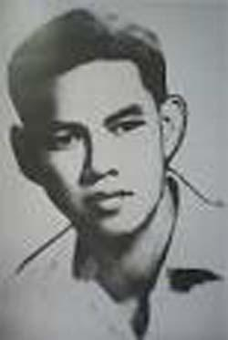
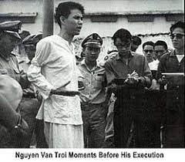

Slide 28
*ANH HÙNG NGUYỄN VĂN TRỖI: sinh 1940, quê Quảng Nam-Đà Nẵng, nhập ngũ năm 1964, gia nhập đội biệt động 65, Quân khu Sài Gòn - Gia Định. Tháng 5 năm 1964, anh được tổ chức giao nhiệm vụ giết tên Bộ trưởng quốc phòng Mỹ Mác-na-ma-ra, một tên trùm tội ác chiến tranh. Theo kế hoạch, 9/5/1964 thực hiện dùng mìn điểm hỏa bằng điện đặt ở cầu Công Lý, đón tên Mác-na-ma-ra trên đường đi ra sân bay Tân Sơn Nhất. Nhưng trận đánh chưa thực hiện được thì bị lộ và anh bị bắt. Địch giam anh ở khám Chí Hòa và mọi thủ đoạn từ dụ dỗ đến tra tấn dã man vẫn không khuất phục được anh. Sau 4 tháng giam giữ, chính quyền Nguyễn Khánh đã kết án tử hình anh. 15/10/1964, chúng đã hèn hạ giết Nguyễn Văn Trỗi. Trong 9 phút cuối cùng ở pháp trường, anh đã hiên ngang vạch tội quân bán nước và cướp nước, khẳng định việc làm chính đáng của mình và cách mạng Việt Nam nhất định thắng lợi. Anh dõng dạc hô to 3 lần: “Hồ Chí Minh muôn năm!” Khi bị trúng đạn ngã xuống Nguyễn Văn Trỗi cố gượng dậy hô: Việt Nam muôn năm!

Slide 29
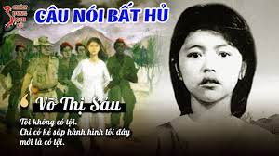

Slide 30
* Nữ Anh hùng Võ Thị Sáu: sinh 1933 ở Đất Đỏ. Chị sớm tham gia k/c chống Pháp. Năm 1947, chị làm mật hộ viên công an xung phong Đất Đỏ. Năm 1949, chị trở thành người đội viên công an xung phong Đất Đỏ…bọn thực dân Pháp vô cùng lo sợ và căm tức đối với hoạt động của đội công an xung phong mà tiên phong là chị Võ Thị Sáu, từ đó, bọn chúng ra sức truy lùng ráo riết. Vào 12/1949, trong một chuyến công tác tại Đất Đỏ, chị Sáu đã sa vào tay giặc, hơn một tháng bị giam, địch dùng nhiều thủ đoạn tra tấn dã man nhưng chúng vẫn không lấy được một lời khai nào của chị, sau đó bọn chúng đưa chị về giam giữ ở khám Chí Hòa. Mặc dù bị địch giam giữ nhưng chị Sáu vẫn tiếp tục làm liên lạc cho các đồng chí trong khám và cùng các chị, em trong tù đấu tranh buộc địch phải cải thiện cuộc sống trong nhà tù. Trước tinh thần đấu tranh quyết liệt và không nao núng của chị Sáu cùng những đồng chí trong tù, dù không đủ bằng chứng, nhưng thực dân Pháp cùng bọn tay sai vẫn kết án tử hình và đày chị ra Côn Đảo. Chị Võ Thị Sáu hy sinh vào sáng ngày 23/01/1952. Khi giặc Pháp đưa chị ra xử bắn, với nét mặt ung dung, bước đi vững chắc, ngẩng cao đầu, cất lên bài hát Quốc tế ca, với tinh thần lạc quan cách mạng, chị đã thể hiện tinh thần bất khuất của người chiến sĩ cộng sản.

Slide 31
*Anh hùng trong thời bình: những tấm gương anh hùng trong thời bình: 13 cán bộ hy sinh trong khi làm nhiệm vụ tìm kiếm cứu nạn tại Thủy điện Rào Trăng 3 (10/2020); 3 chiến sỹ công an hy sinh khi làm nhiệm vụ ở Đồng Tâm (9/2020); 6 cán bộ, chiến sĩ CBCS Công an xã hy sinh trong khi làm nhiệm vụ tại huyện Cư Kuin, tỉnh Đắk Lắk (6/2023); 3 chiến sĩ hi sinh khi làm nhiệm vụ ở đèo Bảo Lộc (7/2023)…..

Slide 32
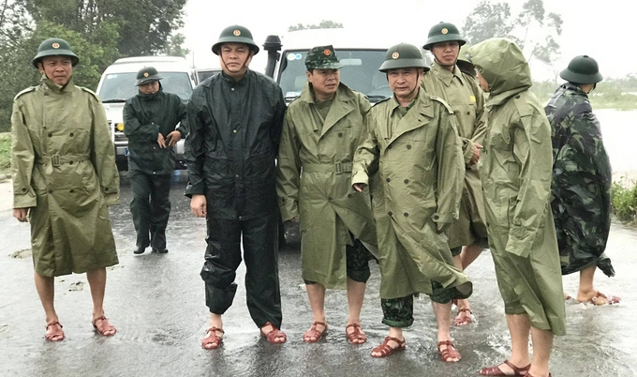
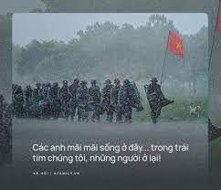

Slide 33
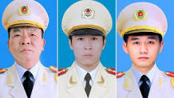
Đại tá Nguyễn Huy Thịnh, Đại úy Phạm Công Huy, Thượng úy Dương Đức Hoàng Quân hy sinh ở Đồng Tâm

Slide 34
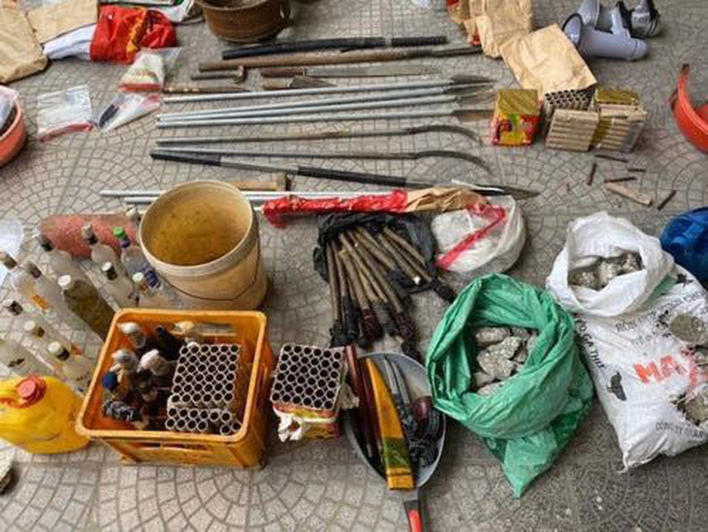
Số hung khí dùng để chống đối lực lượng chức năng bị thu giữ ở
Đồng Tâm

Slide 35
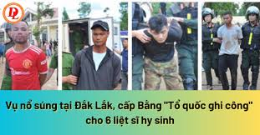

Slide 36
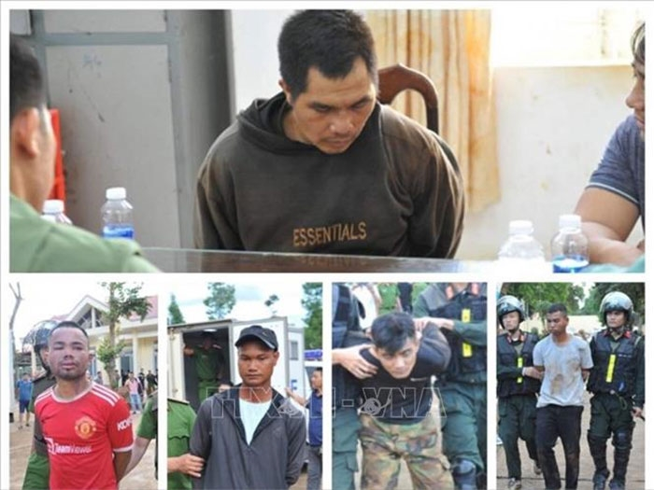
Các đối tượng bị bắt giữ.

Slide 37
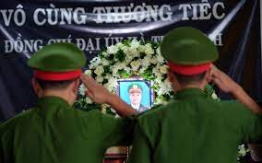

Slide 38
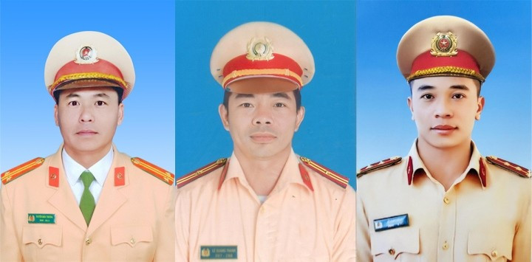
Các chiến sĩ hi sinh khi làm nhiệm vụ ở đèo Bảo Lộc

Slide 39
Bài tập 1/t 8: HĐ cặp đôi/5p

Slide 40
Quan điểm | Tt | Ktt | Giải thích
a) Truyền thống dân tộc là những giá trị tốt đẹp, quý giá của đất nước. | x |  | Truyền thống dân tộc là những giá trị tinh thần được hình thành và lưu giữ qua nhiều thế hệ. Những giá trị tốt đẹp, quý giá ấy đã ảnh hưởng tích cực đến người dân, đất nước.
b) Trong thời đại mở cửa, hội nhập quốc tế, truyền thống dân tộc không còn quan trọng nữa. |  | x | Càng mở cửa, hội nhập quốc tế thì truyền thống dân tộc càng quan trọng vì đó là gốc rễ của con người Việt Nam, là cội nguồn cho lòng từ hào dân tộc, cho mỗi cá nhân người Việt.
c) Nhờ có truyền thống, mỗi dân tộc mới có được bản sắc riêng. | x |  | Nếu không có truyền thống, không có những giá trị riêng có thì không thể nào có được bản sắc riêng, sẽ dễ bị lai trộn với những nền văn hoá khác và dân mất đi bản sắc của mình.
d) Dân tộc Việt Nam có nhiều truyền thống tốt đẹp, đáng tự hào với bạn bè quốc tế. | x |  | Những truyền thống tốt đẹp và đáng tự hào của dân tộc Việt Nam với bạn bè quốc tế như: truyền thống hiếu học, yêu nước, nhân ái,...

Slide 41
- Em tán thành những quan điểm : a, c, d.
- Vì truyền thống dân tộc góp phần tích cực vào quá trình phát triển của mỗi cá nhân, là nền tảng cho lòng tự hào, tự tôn, cho sự phát triển lành mạnh và hạnh phúc của mỗi người. Vì vậy những quan điểm trên thể hiện tinh thần tự hào dân tộc, giữ gìn và phát huy các giá trị truyền thống.

Slide 44
https://www.youtube.com/watch?v=zVckKs13Qts
Bài hát Hào khí VN nhạc sĩ Vũ Quốc Thắng
H. Hãy lắng nghe bài hát và cho biết những ca từ thể hiện niềm tự hào vè truyền thống của dân tộcVN.

Slide 45
2. Biểu hiện của lòng tự hào về truyền thống dân tộc Việt Nam
Hđ nhóm/5p
Nhóm 1,2,3: Thông tin 1/ tr7;
Nhóm 4,5,6: Thông tin 2/ tr8.
Notes:
THU NGUYỄN 0368218377

Slide 46
Biểu hiện:
Thông tin 1: Lòng tự hào về truyền thống yêu nước, chống giặc ngoại xâm, nhân nghĩa của dân tộc được thể hiện ở sự quan tâm và tôn vinh những Bà mẹ Việt Nam Anh hùng: HS, sv có những hoạt động thiết thực, phù hợp với khả năng và lứa tuổi của mình như: tặng quà, thăm hỏi sức khoẻ, trò chuyện và lắng nghe các mẹ. Đảng và Nhà nước cũng có các chính sách hỗ trợ, sự ghi nhận qua danh hiệu “Bà mẹ Việt Nam Anh hùng”, phong tặng, truy tặng cho hàng trăm ngàn Mẹ, phụng dưỡng hàng ngàn Mẹ. -> Lòng biết ơn bằng những việc làm thiết thực

Slide 47
Biểu hiện:
Thông tin 2: Lòng tự hào về truyền thống hiếu học, tôn sư trọng đạo của dân tộc thể hiện ở sự tôn vinh các trí thức lớn, những bậc hiền tài, lưu danh qua các tấm bia tiến sĩ ở Văn Miếu - Quốc Tử Giám.
-> Hãnh diện, tự hào…

Slide 48
b. Những việc học sinh cần làm để thể hiện lòng tự hào về truyền thống của dân tộc Việt Nam.
- Tìm hiểu về truyền thống của dân tộc.
- Tổ chức các cuộc thi viết, kịch để học sinh tham gia và học hỏi được truyền thống chống giặc ngoại xâm và tinh thần yêu nước…
c. Những hành vi, việc làm tốt và chưa tốt của bản thân và những người xung quanh trong việc thể hiện lòng tự hào về truyền thống dân tộc VN:

Slide 49
Notes:
THU NGUYỄN 0368218377

Slide 56
Những việc nên làm thể hiện lòng tự hào về TTDT | Những việc không thể hiện lòng tự hào về TTDT
- Tìm hiểu về các truyền thống và giá trị truyền thống dân tộc qua những câu chuyện lịch sử, tác phẩm văn học, hội hoa, qua việc trò chuyện, lắng nghe ông bà, cha mẹ, các nghệ nhân, người làm nghề truyền thống, các cựu chiến binh,... - Tham quan các bảo tàng nghệ thuật, lịch sử, các triển lãm văn hoá về truyền thống dân tộc. - Tham gia và hỗ trợ hoạt động quảng bá văn hoá, truyền thống dân tộc Việt Nam với bạn bè quốc tế. | - Chê bai những giá trị truyền thống. - Thiếu tôn trọng, thiếu lễ phép với các thương binh, gia đình liệt sĩ, những người có công với cách mạng, Bà mẹ Việt Nam Anh hùng... - Không chịu tìm hiểu về truyền thống dân tộc, các giá trị truyền thống dân tộc.

Slide 57
Những việc nên làm thể hiện lòng tự hào về TTDT | Việc không thể hiện lòng T.H về TTDT
- Phê phán những việc làm trái ngược với truyền thống tốt đẹp của dân tộc. - Chăm chỉ học tập, tham gia các CLB tìm hiểu về lịch sử, văn hoá truyền thống dân tộc. - Kính trọng người lớn tuổi, trân trọng những người lính, cựu chiến binh, thanh niên xung phong, bà mẹ Việt Nam Anh hùng. - Tham gia tìm hiểu và trân trọng các hđ đền ơn đáp nghĩa, các ngày lễ kỉ niệm truyền thống của đất nước như ngày Thương binh liệt sĩ, ngày Nhà giáo VN, ngày Gđình V N…. | - Chưa tìm hiểu sâu sắc về lịch sử dân tộc - Thờ ơ trước những hành động giúp đỡ người dân, bạn bè xung quanh…

Slide 58
thái độ
việc làm....
Biểu hiện
cảm xúc
lời nói

Slide 59
cần biết đánh giá và phê phán những hành vi, việc làm gây tổn hại đến truyền thống dân tộc.
tìm hiểu về truyền thống, phong tục tập quán dân tộc
Những việc làm cụ thể
tham gia các hoạt động đền ơn đáp nghĩa, các sinh hoạt văn hóa, dân tộc dân gian
có thái độ tôn trọng, trân quý, giữ gìn và phát huy nghệ thuật truyền thống
biết ơn những người có công với đất nước

Slide 60
- Biểu hiện của lòng tự hào về truyền thống dân tộc được thể hiện thông qua thái độ, cảm xúc, lời nói, việc làm.... giữ gìn và phát huy các giá trị truyền thống dân tộc.
Notes:
THU NGUYỄN 0368218377

Slide 61
- Những việc làm cụ thể để giữ gìn và phát huy truyền thống dân tộc như: tìm hiểu về truyền thống, phong tục tập quán dân tộc, có thái độ tôn trọng, trân quý, giữ gìn và phát huy nghệ thuật truyền thống, biết ơn những người có công với đất nước, tham gia các hoạt động đền ơn đáp nghĩa, các sinh hoạt văn hóa, dân tộc dân gian ... Đồng thời, chúng ta cũng cần biết đánh giá và phê phán những hành vi, việc làm gây tổn hại đến truyền thống dân tộc.

Slide 62
3. LUYỆN TẬP

Slide 63
BÀI TẬP 2
Những thái độ, hành vi nào dưới đây thể hiện lòng tự hào về truyền thống dân tộc Việt Nam?
a. Tìm hiểu và giới thiệu với bạn bè quốc tế về nghệ thuật của dân tộc như: chèo, tuồng, hát xẩm, đờn ca tài tử,....
b. Kính trọng và biết ơn thầy, cô giáo
c. Lấn chiếmm, xâm phạm các khu di tích lịch sử, khu tưởng niệm các anh hùng liệt sĩ.
d. Tích cực tham gia các lễ hội truyền thống của quê hương.
e. Sáng tác các tác phẩm thơ ca, nhạc, họa,....ca ngợi những anh hùng dân tộc, ca ngợi vẻ đẹp của đất nước.

Slide 64
Những thái độ, hành vi thể hiện lòng tự hào về truyền thống dân tộc Việt Nam: a, b, d, e
+ T/h a thể hiện lòng tự hào về nghệ thuật truyền thống của DT: chèo, tuồng, hát xẩm, đờn ca tài tử,...
+ T/h b thể hiện lòng tự hào về truyền thống hiếu học, tôn sư trọng đạo.
+ T/h d thể hiện lòng tự hào về truyền thống văn hoá, lễ hội của đất nước.
+ T/h e thể hiện lòng tự hào về những anh hùng dân tộc, vẻ đẹp của đất nước.

Slide 67
Chuẩn bị bài:
Bài tập 3 sắm vai thể hiện, xử lí TH:
Nhóm 1, 2: Tình huống a.
- Nhóm 3, 4: Tình huống b.

Slide 69
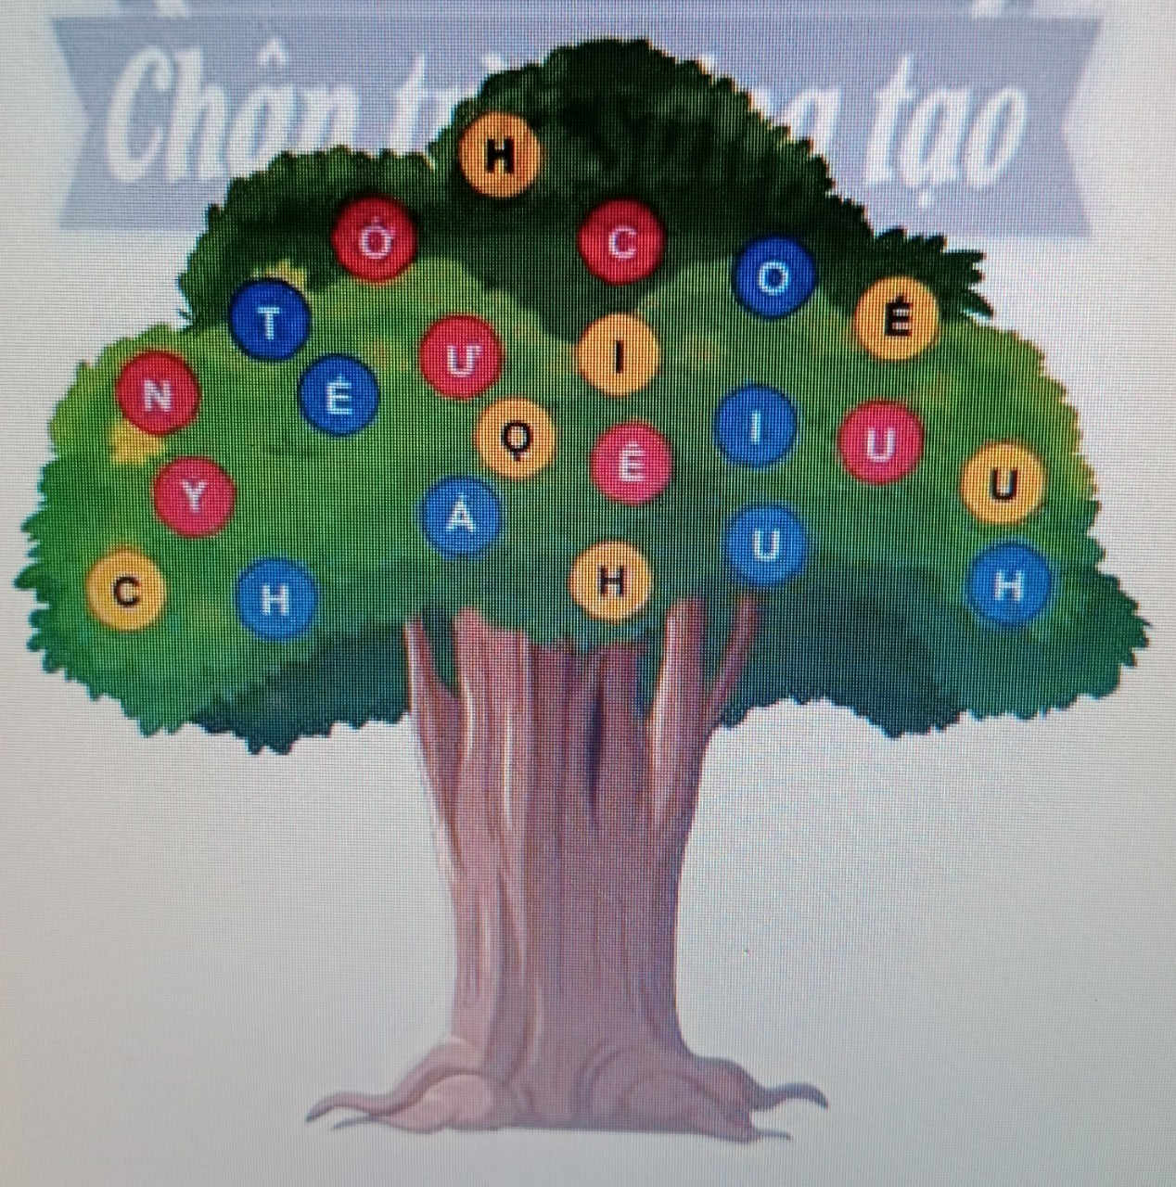

Slide 71
Bài tập 3 sắm vai thể hiện, xử lí TH:
Nhóm 1, 2: Tình huống a.
- Nhóm 3, 4: Tình huống b.

Slide 72
* Tình huống a: Quan điểm của bạn K như vậy là không đúng.
- Lời khuyên: K nên tìm hiểu rõ hơn để thấy được giá trị đặc sắc của truyền thống dân tộc, tự hào hơn về dân tộc, đất nước. Truyền thống văn hoá của Việt Nam có rất nhiều nét đặc sắc từ những làn điệu dân gian, nghệ thuật tuồng chèo, cho đến nghệ thuật hội họa, các lễ hội truyền thống, văn hoá ẩm thực đều có những nét đặc sắc riêng và được quốc tế công nhận…

Slide 73
*Tình huống b: Quan điểm của bạn N không đúng.
- Lời khuyên: N nên tham gia vì cuộc thi giúp ta vừa học tập về kiến thức vừa giúp bản thân hiểu về truyền thống dân tộc từ đó giúp ta giữ gìn và phát huy truyền thống dân tộc; việc tìm hiểu về truyền thống yêu nước của dân tộc Việt Nam cũng là một phần của chương trình học tập và phát triển của bản thân nên không thể coi là lãng phí thời gian. HS ngoài việc học chương trình chính khoá cũng cần dành thời gian để tham gia các hoạt động ngoại khoá, tìm hiểu lịch sử, phát triển các kĩ năng khác…

Slide 74
BÀI TẬP 4
Hãy kể tên một số truyền thống tốt đẹp của dân tộc Việt Nam và nêu những thái độ, việc làm phù hợp và không phù hợp với truyền thống đó theo bảng gợi ý:
Tên truyền thống | Thái độ, việc làm phù hợp | Thái độ, việc làm không phù hợp.
.............................. | .............................. | ..............................

Slide 76
BÀI TẬP 4
Hãy kể tên một số truyền thống tốt đẹp của dân tộc Việt Nam và nêu những thái độ, việc làm phù hợp và không phù hợp với truyền thống đó theo bảng gợi ý:
Tên truyền thống | Thái độ, việc làm phù hợp | Thái độ, việc làm không phù hợp.
................................ | ................................ | ................................

Slide 77
VẬN DỤNG

Slide 78
HOẠT ĐỘNG DỰ ÁN

